Slide 1
TERROIR
BéninScope
Veille sécuritaire territoriale · Bénin · Temps réel
31 529
15 min
12
événements GDELT
latence maximale
départements couverts
Yaoitcha Rosine · Gbaguidi Adewale · Houndofi Jacques · Agboton Carine
iSHEERO × DataCamp 2026

Slide 2
SOMMAIRE
Ce que vous allez voir
01
Le Problème
05
Insights données
Le nord silencieux et les signaux manqués
Ce que les données GDELT révèlent vraiment
02
Pourquoi les outils existants échouent
06
La Démo
ACLED, rapports, systèmes commerciaux
Carte live · Score de tension · Alertes
03
Notre Solution
07
Roadmap & Impact
TERROIR — architecture et fonctionnement
Ce qu'on construit ensuite
04
Signalement citoyen
Ce que la communauté voit — et apporte au STT
BéninScope · TERROIR · iSHEERO × DataCamp 2026
2 / 10

Slide 3
01 — LE PROBLÈME
Le nord du Bénin est sous tension. Personne ne le surveille.
4 %
−4,10
25 %
22 %
de la couverture médiatique internationale attribuée au nord
ton médiatique nord · 4× plus négatif que le sud (−1,09)
d'événements sécuritaires écrasent 100 % du ton perçu
des sources proviennent du Nigeria — le Bénin vu de Lagos
Quand le nord est couvert, c'est quasi exclusivement pour un incident négatif.
Les signaux existent dans GDELT (mis à jour toutes les 15 min). Ils ne sont ni agrégés, ni localisés, ni mis en relation avec le terrain.
Le paradoxe Goldstein
3 jours ont structuré 2025
11 mois/12, le ton médiatique est négatif — pourtant le score Goldstein est positif. Les médias noircissent des faits coopératifs. Le biais de sélection est structurel, pas conjoncturel.
3 pics (10 jan · 17 avr · 7 déc) ont concentré l'essentiel de la couverture. Chaque pic s'étale sur 3 jours dans le volume — mais leurs précurseurs médiatiques sont détectables en amont à 15 min d'intervalle.
BéninScope · TERROIR · iSHEERO × DataCamp 2026
3 / 9

Slide 4
02 — CONCURRENCE
Les outils existants arrivent trop tard — ou trop chers.
ACLED
TERROIR fait différemment
Enregistre les incidents violents après qu'ils se produisent. Utile pour l'analyse historique — inutile pour la décision terrain en 24h.
TERROIR détecte les précurseurs médiatiques dans la fenêtre pré-incident. Complémentaires, pas concurrents.
Rapports institutionnels
TERROIR fait différemment
Hebdomadaires ou mensuels. Une ONG en situation d'urgence ne peut pas attendre 7 jours.
Mise à jour toutes les 15 min. Signal dans les 48h. Pas dans 7 jours.
Dataminr · ICEWS
TERROIR fait différemment
Conçus pour les gouvernements et armées occidentales. Non calibrés pour l'Afrique de l'Ouest. Inaccessibles financièrement.
Open source. Calibré sur les dynamiques médiatiques locales. Accessible pour une ONG à budget limité.
BéninScope · TERROIR · iSHEERO × DataCamp 2026
4 / 9

Slide 5
03 — NOTRE SOLUTION
TERROIR surveille. Vous décidez.
1
2
3
4
5
GDELT live
→
Signalements
→
Carte live
→
Score STT
→
Alerte
Médias mondiaux
toutes les 15 min
Citoyens + ONG
géolocalisés GPS
Un seul tableau
de bord unifié
Par département
fenêtre 14j vs 90j
Zone · score
recommandation
Score de Tension Territorial (STT)
Niveaux d'alerte
STT = 0,40 × z_cameo + 0,35 × z_tone + 0,15 × z_volume + 0,10 × z_sources
< 2,0
Normal
z_cameo (40 %) justifié : 25 % des événements sécuritaires écrasent 100 % du ton perçu
z_tone (35 %) justifié : gradient 3,8× nord/sud · fenêtre 14j vs baseline 90j
2,0 – 3,0
Précaution
> 3,0
Alerte
BéninScope · TERROIR · iSHEERO × DataCamp 2026
5 / 10

Slide 6
04 — SIGNALEMENT CITOYEN
La communauté voit ce que GDELT ne voit pas.
Le vide de GDELT
Ce que le formulaire capture
Pourquoi c'est puissant
60–70 % des événements : centroïde générique (9,31°N · 2,32°E)
Type d'événement
Validation croisée automatique
Agression · Violence · Menace · Vol
Tension communautaire · Manifestation
Déplacement inhabituel · Autre
Signal GDELT + signalement
dans un rayon 50 km / 24h
→ crédibilité ×2
Radio locale, marché, piste rurale non indexés
Localisation
Contribue au STT
GPS automatique ou coordonnées
manuelles — validées dans la
bounding box Bénin
Un signalement validé
pèse dans le score de tension
du département concerné
Délai source → GDELT : 15–60 min minimum
Profil déclarant
Zones prioritaires
Ce que les médias couvrent ≠ ce que les gens vivent
Citoyen · ONG · Journaliste
Autorité locale
Alibori · Atacora · Borgou
Donga — signalements
activement sollicités
Zones frontalières nord : les moins couvertes, les plus sensibles
Confidentialité
Transparence
Contact jamais affiché publiquement
Signalement anonyme possible
Statut non vérifié → vérifié
Visible sur la carte dès
la soumission
BéninScope · TERROIR · iSHEERO × DataCamp 2026
6 / 10

Slide 7
05 — INSIGHTS DONNÉES
Ce que les données GDELT révèlent — et justifient nos choix.
11/12
Ton négatif structurel
3 jours
3 pics ont structuré toute 2025
mois négatifs
Score Goldstein positif mais ton médiatique négatif. Les médias sélectionnent les incidents et ignorent la coopération. Le biais est documenté, pas anecdotique.
décisifs
10 jan · 17 avr · 7 déc. Chaque crise noyée dans 3 jours de volume. Leurs précurseurs médiatiques détectables en amont → justifie la latence 15 min de TERROIR.
4 %
Nord invisible — mais 4× plus négatif
22 %
22 % Nigerian — confusion Bénin/Bénin City
de la couverture
Alibori, Atacora, Borgou quasi absents. Quand ils apparaissent : −4,10 de ton. L'invisibilité masque l'intensité réelle. Le STT par département corrige ce biais.
sources .ng
Le Bénin vu de Lagos avec ses propres intérêts. Certains articles confondent le Bénin et Benin City (Nigeria). Filtre IDN activable en 1 clic dans l'interface.
25 %
Sécuritaire écrase le coopératif
conflictuels
Un quart des événements portant sur la sécurité génère 100 % du ton négatif perçu. Poids 0,40 de z_cameo dans le STT directement justifié par cette observation.
BéninScope · TERROIR · iSHEERO × DataCamp 2026
7 / 10

Slide 8
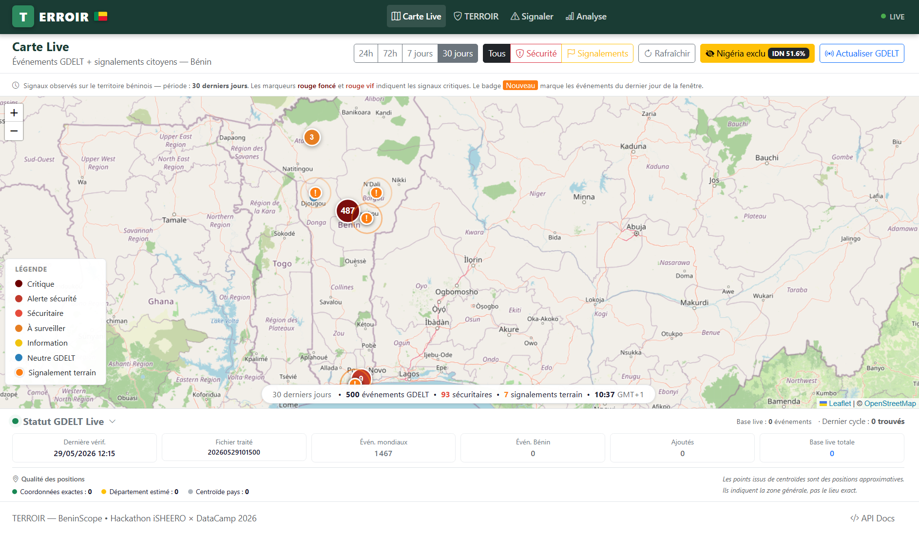
06 — LA DÉMO
La carte live · Le score de tension · L'alerte en action.
[ CAPTURE CARTE LIVE ]
EXEMPLE D'ALERTE
Alibori — Score 7,2 / 10
Niveau :
Précaution (seuil 6,0)
Signaux :
+78 % incidents CAMEO sur 14 jours
Ton moyen −4,1 (vs −1,8 médiane)
5 médias convergent sur la zone
Précédent :
Mars 2024 — score 6,8
→ restriction accès 7 jours plus tard
Action :
Vérification terrain dans les 48h
Si confirmé → notifier OCHA
terroir.up.railway.app/#/live
BéninScope · TERROIR · iSHEERO × DataCamp 2026
8 / 10

Slide 9
07 — ROADMAP & IMPACT
Ce qu'on livre aujourd'hui. Ce qu'on construit ensuite.
V1 — Maintenant
V2 — 3 mois
Impact cible
Carte live Leaflet · marqueurs GDELT
Signalements citoyens GPS
Score STT 12 départements
Filtre Nigeria IDN activable
Validation croisée auto GDELT/terrain
Dashboard Streamlit analytique
API FastAPI déployée Railway
CI/CD GitHub push-to-deploy
Alertes push email / SMS automatiques
Migration incidents → PostgreSQL
Intégration ACLED pour validation terrain
NLP géolocalisation sous-départementale
Cartographie des acteurs récurrents
Extension Burkina Faso + Niger
Sources locales béninoises non indexées
ONGs nord
Décision 48h avant l'incident, pas après
Préfectures
Score objectif pour prioriser les patrouilles
Journalistes
Sujets émergents avant RFI
Coût
2 000–5 000 € / an vs 50 000 € évacuation
BéninScope · TERROIR · iSHEERO × DataCamp 2026
9 / 10

Slide 10
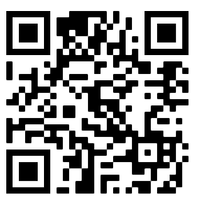
Le territoire parle.
TERROIR écoute.
Essayez maintenant
Stack :
terroir.up.railway.app/#/live
Python · FastAPI
GDELT v2
Leaflet.js · Vue 3
Railway · Streamlit Cloud
Claude Sonnet 4.6
Yaoitcha Rosine · Gbaguidi Adewale · Houndofi Jacques · Agboton Carine
iSHEERO × DataCamp 2026 · Equipe 04

